Slide 1
Procesual
EJERCICIO CON SU RESPECTIVO DIAGRAMA
NOMBRE: EZEQUIEL LAUTARO MORAN CARVAJAL

Slide 2
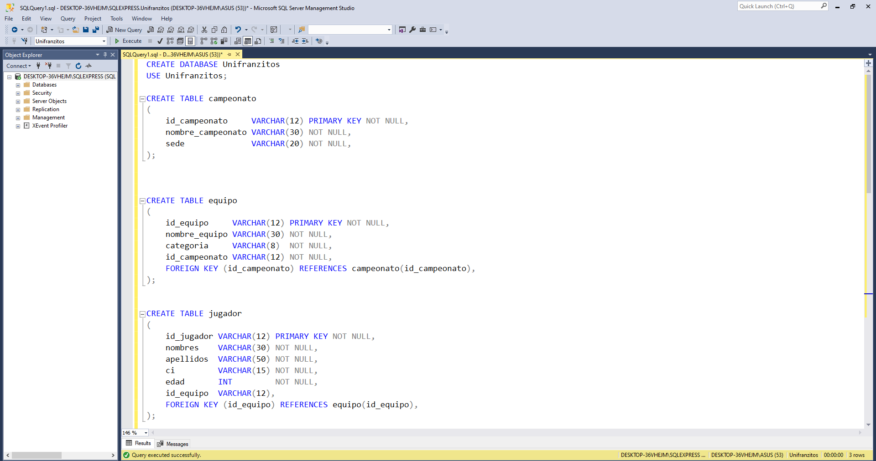
1. DISEÑO DE BASE DE DATOS
1.1CREAR EL DISEÑO PARA UN campeonato

Slide 3
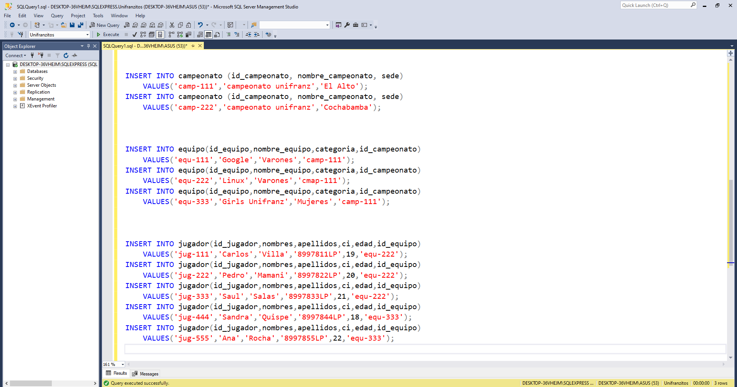
12.Crear los registros de las tablas

Slide 4
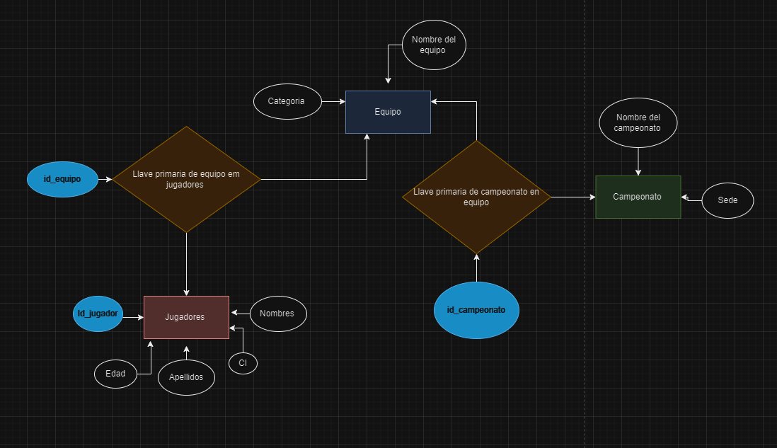
2.Manejo de conceptos
2.1 Adjuntar el diagrama.

Slide 5
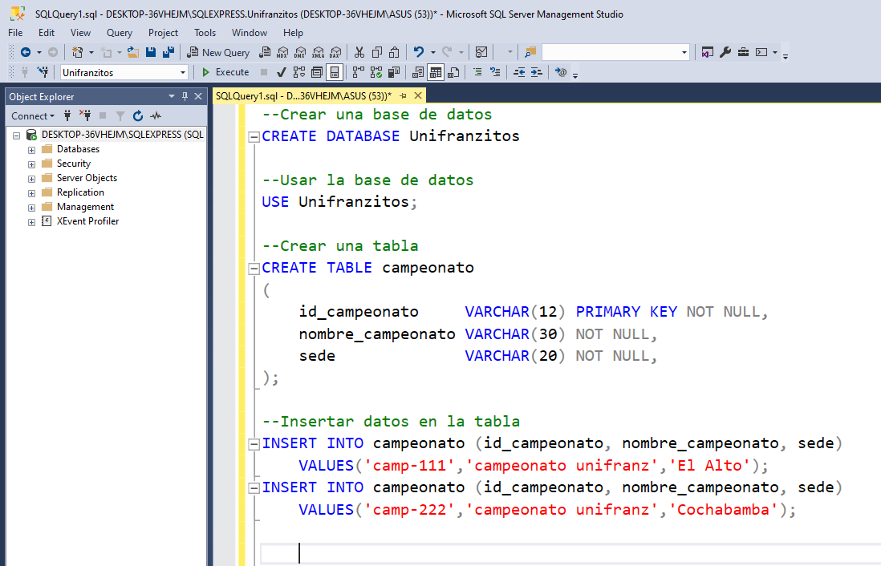

2.2 ¿Qué es ddl y mdl? adicionalmente muestra un ejemplo en la base de datos UNIFRANZITOS.
R.- DDL (Data Definition Language) se utiliza para definir la estructura de la base de datos.
DML (Data Manipulation Language) se utiliza para manipular los datos que viven en esas estructuras.
En el código, se utiliza DDL para crear una tabla llamada “campeonato” con tres columnas: “id_campeonato”, “nombre_campeonato” y “sede”
En el código, se utiliza DML para insertar datos en la tabla “campeonato”.

Slide 6
2.3. Que significa PRIMARY KEY y FOREIGN KEY.
R.-En SQL, PRIMARY KEY y FOREIGN KEY son restricciones que se utilizan para garantizar la integridad de los datos en las tablas de la base de datos. PRIMARY KEY se utiliza para definir una clave principal en una tabla, que es una columna o una combinación de columnas que identifica de forma única cada fila de la tabla. FOREIGN KEY se utiliza para definir una clave foránea en una tabla, que es una columna o una combinación de columnas que hace referencia a la clave principal de otra tabla.
2.4. Defina que es una TABLA y el uso de IDENTITY.
R.-una tabla es una estructura de datos que se utiliza para almacenar información en filas y columnas. Cada fila representa un registro en la tabla, y cada columna representa un campo de datos en el registro. IDENTITY es una propiedad que se utiliza para crear una columna de identidad en una tabla. La columna de identidad se utiliza para generar valores de clave únicos para cada fila en la tabla. Cuando se inserta una nueva fila en la tabla, el valor de la columna de identidad se incrementa automáticamente en uno. Esto garantiza que cada fila tenga un valor único en la columna de identidad.
2.5. Para que se utiliza la cláusula WHERE.
R.-se utiliza para filtrar las filas de una tabla que cumplan una condición.
2.6. Para que se utiliza la instrucción INNER JOIN.
R.-se utiliza para combinar dos o más tablas en una sola tabla. Esta instrucción devuelve solo las filas que tienen valores coincidentes en ambas tablas.

Slide 7
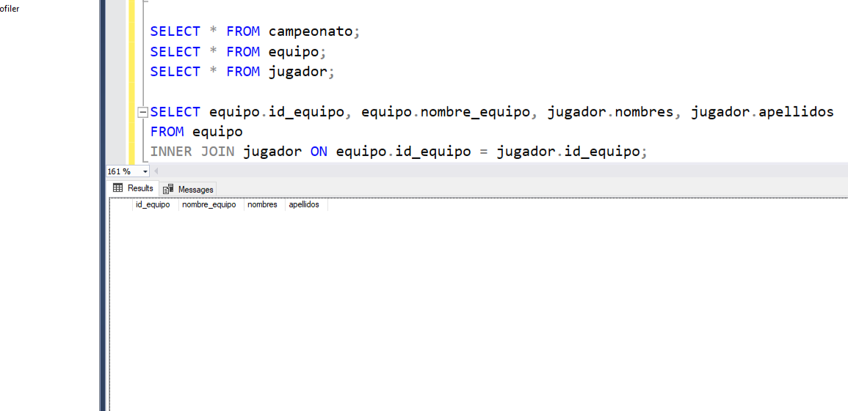
2.7. Apoyándonos en el concepto de conjuntos muestre los siguiente:
2.7.1. Ejemplo de INNER JOIN r.-En este ejemplo se utiliza INNER JOIN para combinar las tablas “equipo” y “jugador” en una sola tabla, el “ON” se utiliza para especificar la condición de combinación, que es que los valores en la columna “id_equipo” de ambas tablas deben coincidir.
2.7.2. Adjuntar una imagen de conjuntos y la consulta SQL que refleje el INNER JOIN

Slide 8
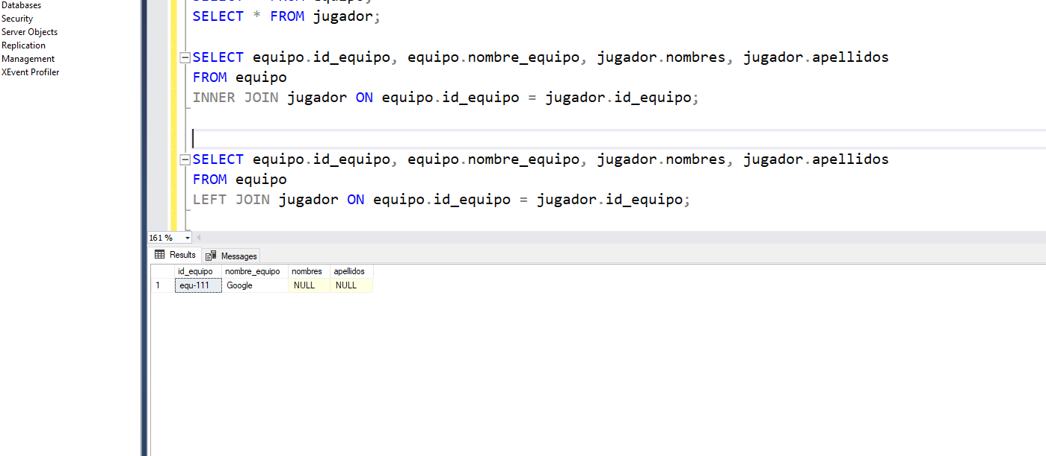
2.8. Apoyándonos en el concepto de conjuntos muestre los siguiente:
2.8.1. Ejemplo de LEFT JOIN r.-En este ejemplo, se utiliza LEFT JOIN para combinar las tablas “equipo” y “jugador” en una sola tabla. La cláusula ON se utiliza para especificar la condición de combinación, que es que los valores en la columna “id_equipo” de ambas tablas deben coincidir. La consulta devuelve las columnas “id_equipo”, “nombre_equipo”, “nombres” y “apellidos” de todas las filas de la tabla “equipo”, incluso si no hay coincidencias en la tabla “jugador”.
2.8.2. Adjuntar una imagen de conjuntos y la consulta SQL que refleje el LEFT JOIN

Slide 9
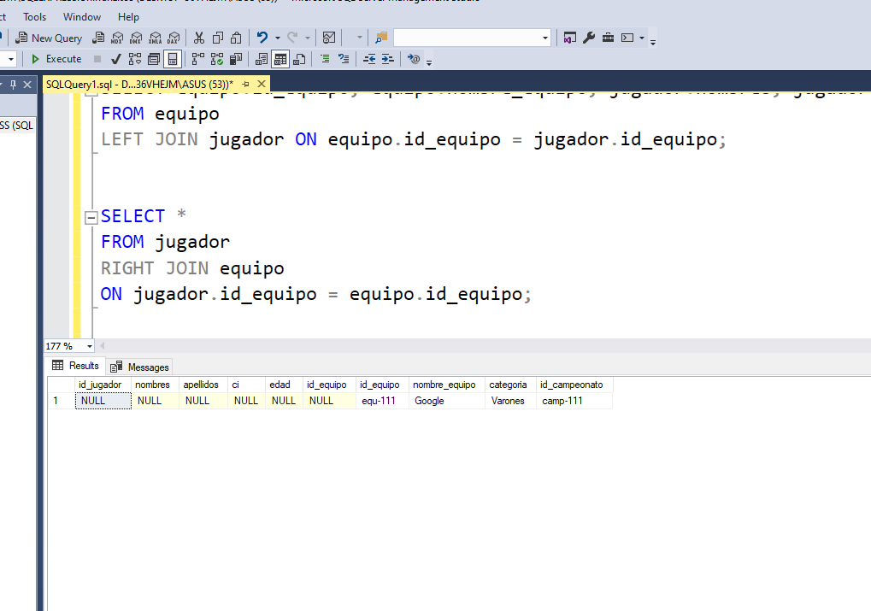
2.9. Apoyándonos en el concepto de conjuntos muestre los siguiente:
2.9.1. Ejemplo de RIGHT JOIN r.-En este ejemplo, se utiliza RIGHT JOIN para combinar las tablas “equipo” y “jugador” en una sola tabla. La cláusula ON se utiliza para especificar la condición de combinación, que es que los valores en la columna “id_equipo” de ambas tablas deben coincidir. La consulta devuelve las columnas “id_equipo”, “nombre_equipo”, “nombres” y “apellidos” de todas las filas de la tabla “jugador”, incluso si no hay coincidencias en la tabla “equipo”.
2.9.2. Adjuntar una imagen de conjuntos y la consulta SQL que refleje el RIGHT JOIN

Slide 10
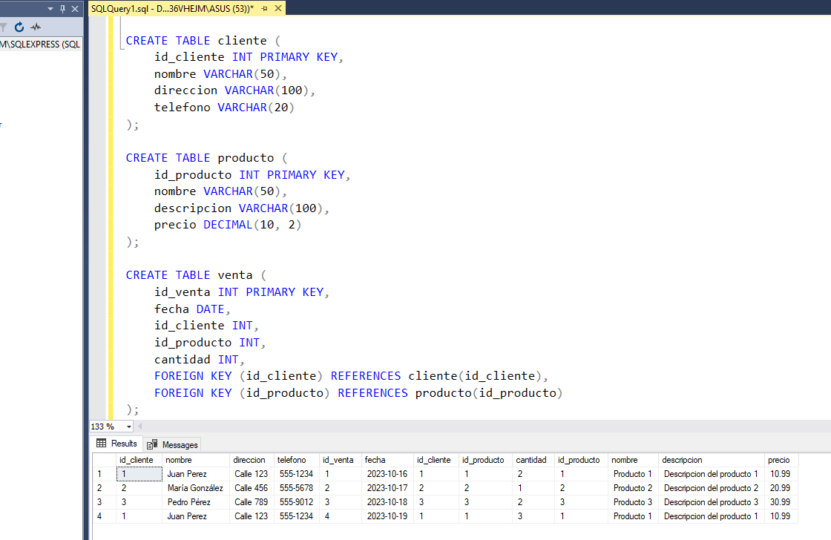
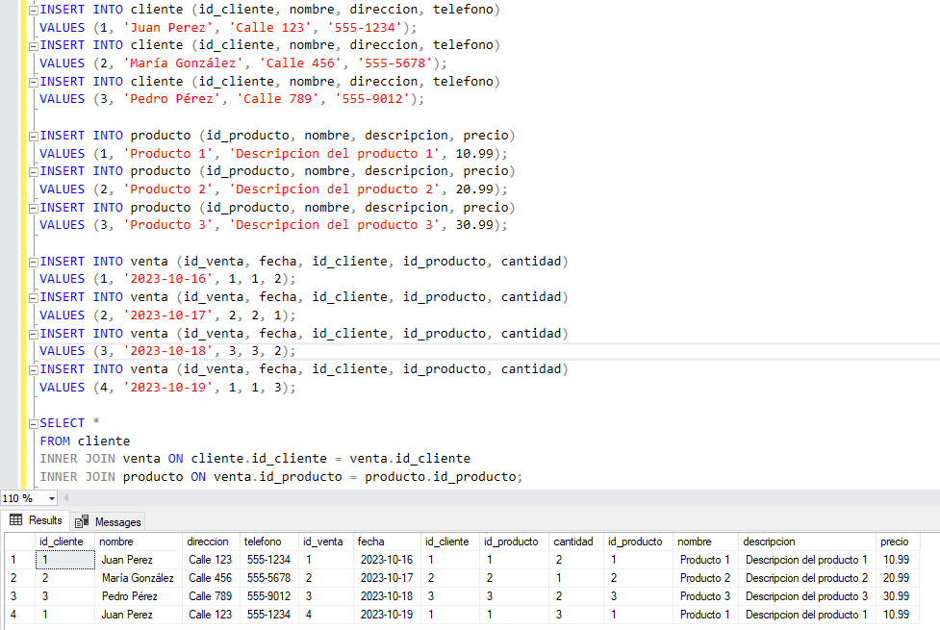
2.10. Crear 3 tablas y crear una consulta SQL que muestra el uso de INNER JOIN.

